Slide 1
数据结构
第九章 查找
深圳大学计算机与软件学院

Slide 2
一、查找表(Search Table)
第一节 查找的概念
查找表是由同一类型的数据元素(或记录)构成的集合
对查找表的操作:
1.查询某个“特定的”数据元素是否在查找表中；
2.检索某个“特定的”数据元素的各种属性；
3.在查找表中插入一个数据元素；
4.从查找表中删去某个数据元素
2

Slide 3
一、查找表分类
插入、删除效率低。
静态查找表
仅作查询和检索操作的查找表。
动态查找表
在查找过程中同时插入查找表中不存在的数据元素，
或者从查找表中删除已存在的某个数据元素
插入、删除效率高。
3

Slide 4
二、关键字(Key)
关键字是数据元素（或记录）中某个数据项的值，用以标识（识别）一个数据元素（或记录）
主关键字：可以识别唯一的一个记录的关键字
次关键字：能识别若干记录的关键字
4

Slide 5
三、查找(Searching)
查找是根据给定的某个值，在查找表中确定一个其关键字等于给定值的数据元素（或记录）。
查找成功：在查找表中查找到指定的记录
查找不成功：在查找表中没有找到指定记录
5

Slide 6
四、衡量查找算法的标准
时间复杂度
空间复杂度
平均查找长度ASL
6

Slide 7
五、平均查找长度(ASL)
平均查找长度定义为确定记录在表中的位置所进行的和关键字比较的次数的平均值
n
ASL = ∑ P_{i}C_{i}
i=1
n为查找表的长度，即表中所含元素的个数
P_{i}为查找第i个元素的概率(∑P_{i}=1)
C_{i}是查找第i个元素时同给定值K比较的次数
通常等概率
7

Slide 8
一、顺序查找
第二节 静态查找表
顺序查找算法是顺序表的查找方法
在顺序查找算法中，以顺序表或线性链表表示静态查找表
8

Slide 9
一、顺序查找算法
从后往前。为何不从前往后？
顺序查找算法：
1.从表中最后一个记录开始
2.逐个进行记录的关键字和给定值的比较
3.若某个记录比较相等，则查找成功
4.若直到第1个记录都比较不等，则查找不成功
9

Slide 10
一、顺序查找实现
// 表长为n的数组elem中查找key
int search(int *elem,int n, int key)
{
elem[0] = key; // 哨兵
// 从后往前比较，查找成功，返回位置，否则返回0
for(size_t i=n; ;i--)
if(elem[i] == key)
return i;
}
// 设置哨兵目的是省略对下标越界的检查，节省
// 1/3计算量,提高算法执行效率

Slide 11
一、顺序查找性能测试
DWORD t1=GetTickCount(); //开机经过的毫秒数
 | 哨兵算法 | 从头至尾查找
char, 9*10^8 | 2172 | 2297
char, 5*10^8 | 1172 | 1219
int, 5*10^7 | 109 | 125
int，5*10^6 | 15 | 16

Slide 12
顺序查找举例
找64
0 1 2 3 4 5 6 7 8 9 10 11
64
5
13
19
21
37
56
64
75
80
88
92
哨兵
i=7
i=8
i=9
i=10
i=11
比较次数=5
比较次数：
查找第n个元素： 1
查找第n-1个元素：2
……….
查找第i个元素： n+1-i
查找失败： n+1

Slide 13
一、顺序查找算法分析
对顺序表而言，C_{i}=n-i+1
在等概率查找的情况下，P_{i}=1/n
ASL_{成功}=n*P₁ +(n-1)P₂ +…+ 2P_{n-1}+ P_{n} = (n+1)/2
此为查找成功时，查找不成功？
13

Slide 14
一、顺序查找(查找不成功分析）
思考：假设查找不成功和查找成功的概率相同，且每个元素查找成功的概率也相同，分析平均查找长度。
ASL= (n+1)/2 + (n+1)/(2*2) = 3(n+1)/4
14

Slide 15
一、顺序查找(不等概率)
如果被查找的记录概率不等时，取P_{n}≥P_{n-1}≥···≥P₂≥P₁
若查找概率无法事先测定，则查找过程采取的改进办法是，在每次查找之后，将刚刚查找到的记录直接移至表尾的位置上
15

Slide 16
一、顺序查找特点
优点：
1.简单
2.适应面广(对表的结构无任何要求)
缺点：
1.平均查找长度较大
2.特别是当n很大时，查找效率很低
16

Slide 17
二、折半查找
第二节 静态查找表
折半查找算法是有序表的查找方法
在折半查找算法中，静态查找表按关键字大小的次序，有序地存放在顺序表中
折半查找的原理是：
1.先确定待查记录所在的范围(前部分或后部分)
2.逐步缩小(一半)范围直到找(不)到该记录为止
17

Slide 18
二、折半查找算法
不能链表。需要随机访问中间元素
1.n个对象从小到大存放在有序顺序表ST中，k为给定值
2.设low、high指向待查元素所在区间的下界、上界
即low=1, high=n
3.设mid指向待区间的中点，即mid=(low+high)/2
4.让k与mid指向的记录比较
若k=ST[mid].key，查找成功
若k<ST[mid].key，则high=mid-1 [上半区间]
若k>ST[mid].key，则low=mid+1 [下半区间]
5.重复3,4操作，直至low>high时，查找失败。
18

Slide 19
二、折半查找举例(查找成功）
找64
1 2 3 4 5 6 7 8 9 10 11
5
13
19
21
37
56
64
75
80
88
92
Low=1
mid=6
High=11
1 2 3 4 5 6 7 8 9 10 11
5
13
19
21
37
56
64
75
80
88
92
Low=7
mid=9
High=11
1 2 3 4 5 6 7 8 9 10 11
5
13
19
21
37
56
64
75
80
88
92
Low=7
mid=7
High=8
19

Slide 20
二、折半查找举例(查找成功）
找64
1 2 3 4 5 6 7 8 9 10 11
5
13
19
21
37
56
64
75
80
88
92
1)low=1,high=11,mid=(1+11)/2=6,elem[6]<key
2)low=mid+1=7,high=11,mid=(7+11)/2=9,elem[9]>key
3)low=7,high=mid-1=8,mid=(7+8)/2=7,elem[7]=key
查找成功。
20

Slide 21
二、折半查找举例(查找不成功）
找59
1 2 3 4 5 6 7 8 9 10 11
5
13
19
21
37
56
64
75
80
88
92
High=6
Low=7
1)low=1,high=11,mid=(1+11)/2=6,elem[6]<59
2)low=mid+1=7,high=11,mid=(7+11)/2=9,elem[9]>key
3)low=7,high=mid-1=8,mid=(7+8)/2=7,elem[7]>key
4)low=7,high=mid-1=6,low>high, 查找不成功。
当下界low大于上界high时，说明有序表中没有关键字等于Key的元素，查找不成功。
21

Slide 22
二、折半查找实现
int binary_search(int num[], int n, int key)
{
int low = 0, high = n - 1;
while (low <= high)
{
int mid = (low + high) / 2;
if (num[mid] == key)
return mid;
else if (num[mid] < key)
low = mid + 1;
else
high = mid - 1;
}
return -1;
}
22

Slide 23
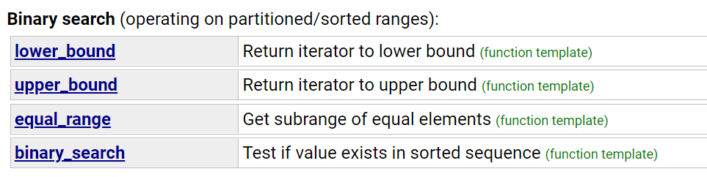
STL中的折半查找
#include <algorithm>
23

Slide 24
二、折半查找判定树
给定序列和待查元素，比较次数？
判定树：描述查找过程的二叉树。
有n个结点的判定树的深度为⎣log₂n⎦ +1（与含有 n 个结点的完全二叉树的深度相同）
折半查找法在查找过程中进行的比较次数最多不超过⎣log₂n⎦ +1

Slide 25
折半查找的平均查找长度分析
假设：n=11。
3
4
2
3
4
1
3
4
2
3
4
6
判定树
3
9
1
4
7
10
2
5
8
11

Slide 26
二、折半查找性能分析
设有序表的长度n=2^{h}-1（即h=log₂(n+1)）,则描述折半查找的判定树是深度为h的满二叉树
树中层次为1的结点有1个，层次为2的结点有2个，层次为h的结点有2^{h-1}个
假设表中每个记录的查找概率相等，则查找成功时折半查找的平均查找长度
Notes:
S = 1 + 2*2 + 3*2^2 + … + (h-1)*2^(h-2) + h*2^(h-1)
2S = 2 + 2*2^2 + … + (h-1)*2^(h-1) + h*2^h
2S-S = -1 – 2 – 2^2 - … - 2^(h-1) + h*2^h = 1 – 2^h + h*2^h = -n + (n+1)log(n+1) = S
ASL = S/n

Slide 27
二、折半查找特点
折半查找的效率比顺序查找高(特别是在静态查找表的长度很长时)
折半查找只能适用于有序表，并且以顺序存储结构存储

Slide 28
三、分块查找
第二节 静态查找表
分块查找是一种索引顺序表(分块有序表)查找方法，是折半查找和顺序查找的简单结合
索引顺序表(分块有序表)将整个表分成几块，块内无序，块间有序
所谓块间有序是指后一块表中所有记录的关键字均大于前一块表中的最大关键字
分块查找是折半查找和顺序查找的一种改进方法，分块查找由于只要求索引表是有序的，对块内节点没有排序要求，因此特别适合于节点动态变化的情况。
28

Slide 29
职场，生活中：性能与成本之间寻找平衡。 降低成本，损害用户满意度； 竭尽全力维持用户满意，费用迅速超越底线。
静态查找的思考
29

Slide 30
三、分块查找(分块有序表)
主表：用数组存放待查记录,每个数据元素至少含有关键字域
索引表：每个结点含有最大关键字域和指向本块第一个结点的指针
21
75
92
索引表
1
5
9
1 2 3 4 5 6 7 8 9 10 11
主表
5
19
13
21
75
56
64
37
88
80
92

Slide 31
三、分块查找举例
采用折半查找方法在索引表中找到块[第2块]
用顺序查找方法在主表对应块中找到记录[第3记录]
查找64
21
75
92
索引表
1
5
9
1 2 3 4 5 6 7 8 9 10 11
主表
5
19
13
21
75
56
64
37
88
80
92
31

Slide 32
三、分块查找性能分析
若将长度为n的表分成b块，每块含s个记录，并设表中每个记录查找概率相等
用折半查找方法在索引表中查找索引块， ASL_{块间}≈log₂(n/s+1)
用顺序查找方法在主表对应块中查找记录，ASL_{块内}=(s+1)/2
ASL≈log₂(n/s+1) + (s+1)/2
32

Slide 33
三、分块查找
如何建立索引表？
OJ，已给出索引表每块最大关键字
分块查找适用于链表吗？
✔ ，跳表
33

Slide 34
一、动态查找表
第三节 动态查找表
表结构本身是在查找过程中动态生成的
若表中存在其关键字等于给定值key的记录,表明查找成功；
否则插入关键字等于key的记录。
树？
二叉排序树
链表，查找效率低。
顺序表，移动元素，效率低。
什么存储结构利于插入新的关键字呢？
34

Slide 35
二、二叉排序树
第三节 动态查找表
空树或是具有如下特性的二叉树：
⑴.若它的左子树不空，则左子树上所有结点的值均小于根结点的值；
⑵.若它的右子树不空，则右子树上所有结点的值均大于根结点的值；
⑶.它的左、右子树分别是二叉排序树。
35

Slide 36
二叉排序树举例
折半查找的判定树即为二叉排序树。
中序遍历得到升序序列。
56
56
13
64
13
64
5
37
92
5
37
92
21
80
21
60
80
19
75
88
19
75
88
二叉排序树
非二叉排序树

Slide 37
二、二叉排序树查找
二叉排序树又称二叉查找树
查找算法：
给定值与根结点比较：
1.若相等，查找成功
2.若小于，查找左子树
3.若大于，查找右子树
56
13
64
5
37
92
21
80
19
75
88
在二叉排序树中查找关键字值等于
37
、88
、94
37

Slide 38
二、二叉排序树插入
二叉排序树是一种动态树表
当树中不存在查找的结点时，作插入操作
新插入的结点一定是叶子结点（只需改动一个结点的指针）
该叶子结点是查找不成功时路径上访问的最后一个结点左孩子或右孩子(新结点值小于或大于该结点值)
38

Slide 39
二叉排序树插入举例
插入结点94
56
13
64
5
37
92
21
94
80
19
75
88
39

Slide 40
二、二叉排序树查找实现
BiTNode，二叉树结点第六章已定义，包含data,lchild,rchild。
查找不成功，需插入，改变其双亲结点的lchild,rchild。故查找函数增加parent参数，增加p参数返回查找成功的结点或查找不成功的双亲。
int Search(BiTNode *T, int key,BiTNode *parent,BiTNode *&p)
//T树查找key, parent为T的双亲， p保存插入位置//或成功结点，返回0或1
40

Slide 41
二叉排序树查找实现
bool Search(BiTNode *T, int key,BiTNode *parent,BiTNode *&p)
{
若T空
p = parent, return false; //返回插入结点，不成功
若T结点值等于key
p = T, return true; //返回找到结点，成功
否则,若T结点值大于key
//递归在T的左子树查并返回
return Search(T->lchild,key,T,p);
否则
递归在T的右子树查并返回
}
41

Slide 42
二、二叉排序树插入实现
根据Search返回结果，
若查找不成功
若p空，树根；
否则，判断key与p结点值关系，修改p的lchild
或rchild
42

Slide 43
二叉排序树插入实现
bool InsertBST(BiTNode *&T, int key)
{
BiTNode *p;
if (!SearchBST(T, key, nullptr, p)) // 不存在key
{
new新结点s, 值key
若p为空 // 空树
T = s; // s结点是树根
否则, 若key小于p结点值
p->lchild = s; // s是p的左孩子
否则
s是p的右孩子
return true;
}
return false; // 存在key,插入不成功
}
43

Slide 44
二叉排序树生成举例
画出在初始为空的二叉排序树中依次插入56,64,92,
80,88,75时该树的生长全过程
56
56
56
56
56
56
64
64
64
64
64
92
92
92
92
80
80
80
88
75
88
44

Slide 45
二叉排序树中序遍历
中序遍历二叉排序树，可得到一个关键字的有序序列,如下图二叉排序树：
5
、13
、19
、21
、37
、56
、64
、75
、80
、88
、92
56
13
64
5
37
92
21
80
19
75
88
45

Slide 46
二、二叉排序树删除
删除二叉排序树中的一个结点后，必须保持二叉排序树的特性（左子树的所有结点值小于根结点，右子树的所有结点值大于根结点）
也即保持中序遍历后，输出为有序序列
46

Slide 47
二、二叉排序树删除
被删除结点具有以下三种情况：
1.是叶子结点
2.只有左子树或右子树
3.同时有左、右子树
47

Slide 48
二、二叉排序树删除
1.被删除结点是叶子结点
直接删除结点，并让其父结点指向该结点的指针变为空
56
13
64
5
37
92
删除结点88
21
80
19
75
88
48

Slide 49
二、二叉排序树删除
2.被删除结点只有左子树或右子树
删除结点,让其父结点指向该结点的指针指向其左子树(或右子树),即用孩子结点替代被删除结点即可
56
56
56
13
64
13
64
13
92
5
37
92
5
21
92
5
37
80
21
80
80
21
19
75
88
19
75
88
75
88
19
原树
删除结点37(只有左子树)
删除结点64(只有右子树)

Slide 50
二、二叉排序树删除
3.被删除结点p既有左子树，又有右子树
以中序遍历时的直接前驱s替代被删除结点p，然后再删除该直接前驱（只可能有左孩子）
f
p
F
P
C
P_{R}
q
C_{L}
Q
s
Q_{L}
S
删除方法不唯一。书上另一种，F的左孩子为C，P_{R}作为S的右孩子。
S_{L}
50

Slide 51
二、二叉排序树删除
3.被删除结点既有左子树，又有右子树(举例)
56
56
37
13
64
5
64
13
64
5
37
92
37
92
5
21
92
21
80
21
80
19
80
19
75
88
19
75
88
75
88
原图
删除结点13
删除结点56

Slide 52
二叉排序树删除实现
找到被删结点的双亲，分上述三种情况执行删除。
或书上，bool Delete（BiTree &p); 分上述三种情况修改p的值。
bool DeleteBST(BiTree &T, int key);
//递归删除T树上的key结点
//返回true或false

Slide 53
二叉排序树删除非递归实现
int DeleteBST(BiTree &T, int key)
{
BiTNode *p = nullptr,*q=T; // p是q的双亲
while(q)
{
if(q->data == key) break; //找到key
p = q; // p是q的双亲
if(q->data < key) q = q->rchild;
else q = q->lchild;
}
if(!q) // 未找到，删除失败
return false;
else if(!p) // p空，找到的是树根
return Delete(T); // 删除树根
否则，若q是p的左孩子
删除左子树并返回
否则
删除右子树并返回
}

Slide 54
二叉排序树删除实现
bool Delete(BiTree &T)
{
BiTNode *p = T;
if (!T->lchild) // 若左子树空
{
T = T->rchild; // 指向T的右子树
delete p;
}
else if (!T->rchild) // 若右子树空
{
T = T->lchild; // 指向T的左子树
delete p;
}
else // 若左右非空
{
BiTNode *q = T->lchild; // 走T的左子树

Slide 55
二叉排序树删除实现
while (q->rchild) // T的左子树的右子树走到底，q结点
{
p是q的双亲
q的右子树替换q
}
T->data = q->data; // q结点数据替换T结点数据
若左子树无右结点
T的左子树指向q的左子树
删除q
否则
p的右子树指向q的左子树
删除q // 删除q结点
}
return true;
}

Slide 56
二、二叉排序树性能分析
对于每一棵特定的二叉排序树，均可按照平均查找长度的定义来求它的 ASL 值，显然，由值相同的 n 个关键字，构造所得的不同形态的二叉排序树的平均查找长度的值不同，甚至可能差别很大。
56

Slide 57
二叉排序树性能分析
例：由关键字序列1，2，3，4，5构造得到如下二叉排序树，计算平均查找长度。
1
ASL =（1+2+3+4+5）/ 5 = 3
2
3
4
5

Slide 58
二叉排序树性能分析
例：由关键字序列3，1，2，5，4构造得到如下二叉排序树，计算平均查找长度。
ASL =（1+2+3+2+3）/ 5 = 2.2
3
1
5
2
4

Slide 59
二叉排序树性能分析
在最好的情况下，二叉排序树为一近似完全二叉树时，其查找深度为log₂n量级，即其时间复杂性为O(log₂n)
75
21
88
13
56
80
92
5
19
37
64
59

Slide 60
二叉排序树性能分析
在最坏的情况下，二叉排序树为近似线性表时(如以升序或降序输入结点时)，其查找深度为n量级，即其时间复杂性为O(n)
92
88
80
75
64
5
13
19
21
37
56
60

Slide 61
二、二叉排序树特性
一个无序序列可以通过构造一棵二叉排序树而变成一个有序序列（通过中序遍历）
插入新记录时，只需改变一个结点的指针，相当于在有序序列中插入一个记录而不需要移动其它记录
二叉排序树既拥有类似于折半查找的特性，又采用了链表作存储结构
61

Slide 62
二叉排序树特性
但当插入记录的次序不当时(如升序或降序)，则二叉排序树深度很深(11)，增加了查找时间。
92
88
80
75
64
5
13
19
21
37
56
62

Slide 63
三、平衡二叉树[AVL](定义)
第三节 动态查找表
平衡二叉树是二叉排序(查找)树的另一种形式
平衡二叉树又称AVL树(Adelsen-Velskii and Landis)
其特点为：树中每个结点的左、右子树深度之差的绝对值不大于1，即|h_{L}-h_{R}|≤1
56
56
13
80
13
64
5
21
64
92
5
37
92
19
37
75
88
21
80
19
75
88
AVL树
非AVL树
63

Slide 64
三、平衡二叉树(平衡因子）
每个结点附加一个数字, 给出该结点左子树的高度减去右子树的高度所得的高度差,这个数字即为结点的平衡因子balance
AVL树任一结点平衡因子只能取 -1, 0, 1
56
0
13
80
-1
0
5
21
64
92
0
0
-1
1
19
37
75
88
0
0
0
0
64

Slide 65
平衡二叉树(平衡因子实现）
//求树高的同时计算平衡因子
int getheight(BiTNode *T)
{
if(!T)
{
T->balance = 0;
return 0;
}
lh = getheigth(T->lchild);
rh = getheight(T->rchld);
T->balance = ？？？; // 左高-右高
return T树高;
}
65

Slide 66
三、平衡二叉树(平衡化旋转）
如果在一棵平衡的二叉查找树中插入一个新结点，造成了不平衡。此时必须调整树的结构，使之平衡化。
平衡化旋转(处理)有两类：
1.单向旋转 (单向右旋和单向左旋)
2.双向旋转 (先左后右旋转和先右后左旋转)
66

Slide 67
三、平衡二叉树(平衡化旋转）
每插入一个新结点时, AVL树中相关结点的平衡状态会发生改变。
在插入一个新结点后，需要从插入位置沿通向根的路径回溯，检查各结点的平衡因子。
如果在某一结点发现高度不平衡，停止回溯。
从发生不平衡的结点起，沿刚才回溯的路径取直接下两层的结点。
67

Slide 68
三、平衡二叉树(单向旋转）
如果这三个结点处于一条直线上(“/”LL型或“\”RR型)，则采用单向旋转进行平衡化
单向旋转分为单向右旋(“/”型)和单向左旋(“\”型)
A
A
B
B
B
B
C
C
A
C
A
C
单向右旋顺时针
单向左旋逆时针
68

Slide 69
平衡二叉树单向旋转举例
例：假设平衡二叉树初始为空，依次插入20、30、40、15、25、10，画出树的生长过程，并在有旋转时说明旋转类型。
-2
2
RR型
30
L
30
20
R
30
R
单向左旋
20
40
20
40
L
40
15
25
20
10
LL型
15
30
单向右旋
10
25
40
69

Slide 70
平衡二叉树(单向右旋原理）
在B左子树B_{L}上插入新结点使其高度增1，导致结点A的平衡因子增到+2，造成不平衡。
以结点B为旋转轴，让结点A顺时针(右)旋转
旋转后，树高度保持不变，为h+2，不影响上层结点平衡因子。
+1
+2
0
A
A
B
0
A_{R}
+1
A_{R}
B_{L}
0
B
B
A
B_{L}
B_{R}
h
B_{L}
h
h
+
1
B_{R}
A_{R}
B_{R}
h
h
h
+
1
h
h
h
70

Slide 71
平衡二叉树(单向左旋原理）
在B左子树B_{L}上插入新结点使其高度增1，导致结点A的平衡因子增到+2，造成不平衡。
以结点B为旋转轴，让结点A逆时针(左)旋转
旋转后，树高度保持不变，为h+2，不影响上层结点平衡因子。
-1
A
-2
A
B
0
A_{L}
0
A_{L}
-1
0
B_{R}
B
B
A
h
B_{L}
h
B_{L}
A_{L}
B_{L}
h
+
1
B_{R}
B_{R}
h
h
h
h
+
1
h
h
71

Slide 72
三、平衡二叉树(双向旋转）
如果这三个结点处于一条折线上(“<”LR型或“>”RL型)，则采用双向旋转进行平衡化。
双旋转分为先左后右(“<”型)和先右后左(“>”型)
A
A
A
C
A
C
B
C
B
A
B
C
A
B
C
B
C
B
以结点C为旋转轴，先左逆时针后右顺时针旋转
以结点C为旋转轴，先右顺时针后左逆时针旋转
72

Slide 73

平衡二叉树双向旋转举例
例：假设平衡二叉树初始为空，依次插入20、30、25、10、23、24，画出树的生长过程，并在有旋转时说明旋转类型。
-2
2
20
25
R
RL型
L
30
20
30
先右后左
R
L
10
23
25
24
23
LR型
20
25
先左后右
10
24
30
73

Slide 74
平衡二叉树(先左后右双向旋转原理）
在C的子树C_{L}或C_{R}中插入新结点，该子树的高度增1。结点A的平衡因子变为+2，发生了不平衡
A
+1
A
+2
0
-1
B
0
A_{R}
B
A_{R}
0
h
B_{L}
+1
B_{L}
C
C
h
h
C_{L}
C_{R}
h
C_{L}
C_{R}
h-1
h-1
h
h-1
74

Slide 75

平衡二叉树(先左后右双向旋转原理）
从结点A起沿插入路径选取3个结点A、B和C(“<”型)
以结点C为旋转轴，做单向左旋
A
+2
+2
A
-1
+2
B
A_{R}
0
A_{R}
+1
C
B_{L}
C
h
0
C_{R}
h
B
h
C_{L}
C_{R}
h-1
B_{L}
C_{L}
h
h-1
h
h
75

Slide 76
平衡二叉树(先左后右双向旋转原理）
再以结点C为旋转轴，做单向右旋
旋转后，树高度保持不变，为h+2，不影响上层结点平衡因子。
A
+2
C
0
+2
0
-1
C
0
A_{R}
B
A
0
C_{R}
h
C_{L}
B
B_{L}
C_{R}
A_{R}
C_{L}
h-1
h
h
B_{L}
h-1
h
h
h
76

Slide 77
平衡二叉树(先右后左双向旋转原理）
在C的子树C_{L}或C_{R}中插入新结点，该子树的高度增1。结点A的平衡因子变为-2，发生了不平衡
-1
-2
A
A
0
-1
A_{L}
0
B
A_{L}
0
B
h
0
h
0
C
0
C
0
B_{R}
B_{R}
C_{L}
C_{R}
h
C_{L}
C_{R}
h
h-1
h-1
h-1
h
77

Slide 78
平衡二叉树(先右后左双向旋转原理）
从结点A起沿插入路径选取3个结点A、B和C(“>”型)
以结点C为旋转轴，作单向右旋
-2
-2
A
A
-1
-2
A_{L}
0
B
A_{L}
C
h
0
h
C_{L}
0
C
0
B_{R}
0
B
C_{L}
C_{R}
h
C_{R}
B_{R}
h-1
h-1
h
h
h
78

Slide 79
平衡二叉树(先右后左双向旋转原理）
再以结点C为旋转轴，作单向左旋
旋转后，树高度保持不变，为h+2，不影响上层结点平衡因子。
-2
C
A
0
-2
+1
0
A_{L}
C
A
B
h
C_{L}
0
0
A_{L}
C_{L}
C_{R}
B
B_{R}
C_{R}
B_{R}
h
h
h-1
h-1
h
h
h
79

Slide 80
平衡二叉树例
例：画出在初始为空的AVL树中依次插入64,5,13,21,
19,80,75,37,56时该树的生长过程，并在有旋转
时说出旋转的类型。
2
13
L
64
LL型
LR型
2
5
L
64
5
R
先左后右
单向右旋
13
21
L
19
80

Slide 81
平衡二叉树例
64,5,13,21,19,80,75,37,56
-2
21
13
R
-2
RR型
13
64
R
5
21
R
单向左旋
5
19
80
19
64
L
80
75
21
21
RL型
13
75
LR型
13
75
2
先右后左
5
19
64
80
先左后右
5
19
56
80
L
37
37
64
R
56
81

Slide 82
平衡二叉树删除与二叉排序树相同
三、平衡二叉树删除
如果被删结点A最多只有一个孩子，那么将结点A从树中删去，并将其双亲指向它的指针指向它的唯一的孩子，并作平衡化处理
如果被删结点A没有孩子，则直接删除之，并作平衡化处理
如果被删结点A有两个子女，则用该结点的直接前驱S替代被删结点，然后对直接前驱S作删除处理(S只有一个孩子或没有孩子)，并作平衡化处理。
82

Slide 83
三、平衡二叉树删除
从删除结点向双亲方向找失衡结点。
在左子树上删除节点相当于在右子树上插入节点，RR型或RL型。
在右子树上删除节点相当于在左子树上插入节点，LL型或LR型。
83

Slide 84
例：下列平衡二叉树删除结点80。
平衡二叉树删除举例
21
21
13
75
LR
13
64
5
19
56
80
5
19
75
56
37
64
37
也可以LL旋转。
84

Slide 85
练习
画出在初始为空的AVL树中依次插入b, a, c，e, h, d, g, f时该树的生长全过程，并在有“旋转”时说出“旋转”的类型。
Notes:
插入h, RR旋转。 ceh, e是子树根
插入d, RL旋转。bec, c是子树根
插入f，LL旋转。Hgf，g是子树根

Slide 86
四、B-树(跳过）
第三节 动态查找表
B-树是一种特殊的多路平衡查找树。
R.Bayer和E.Maccreight于1970年提出。
B-树是一种在外存文件系统中常用的动态索引技术。
磁盘中文件的读写以“盘块”为单位进行。
将关键字索引信息，放在盘块中，可以加快数据的查找速度。
86

Slide 87
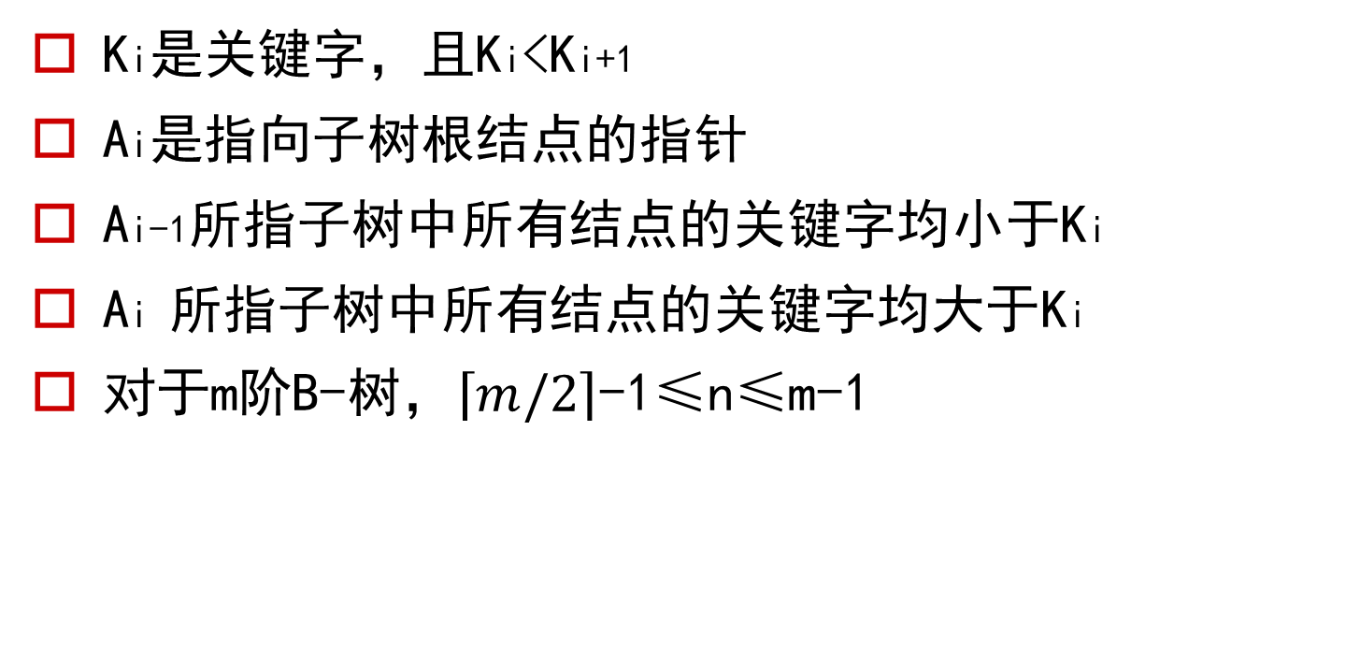
四、B-树
Ki是关键字，且Ki<Ki+1
Ai是指向子树根结点的指针
Ai-1所指子树中所有结点的关键字均小于Ki
Ai 所指子树中所有结点的关键字均大于Ki
对于m阶B-树，$\left\lceil m/2\right\rceil$-1≤n≤m-1
n | A0 | K1 | A1 | K2 | A2 | … | Kn | An
87

Slide 88
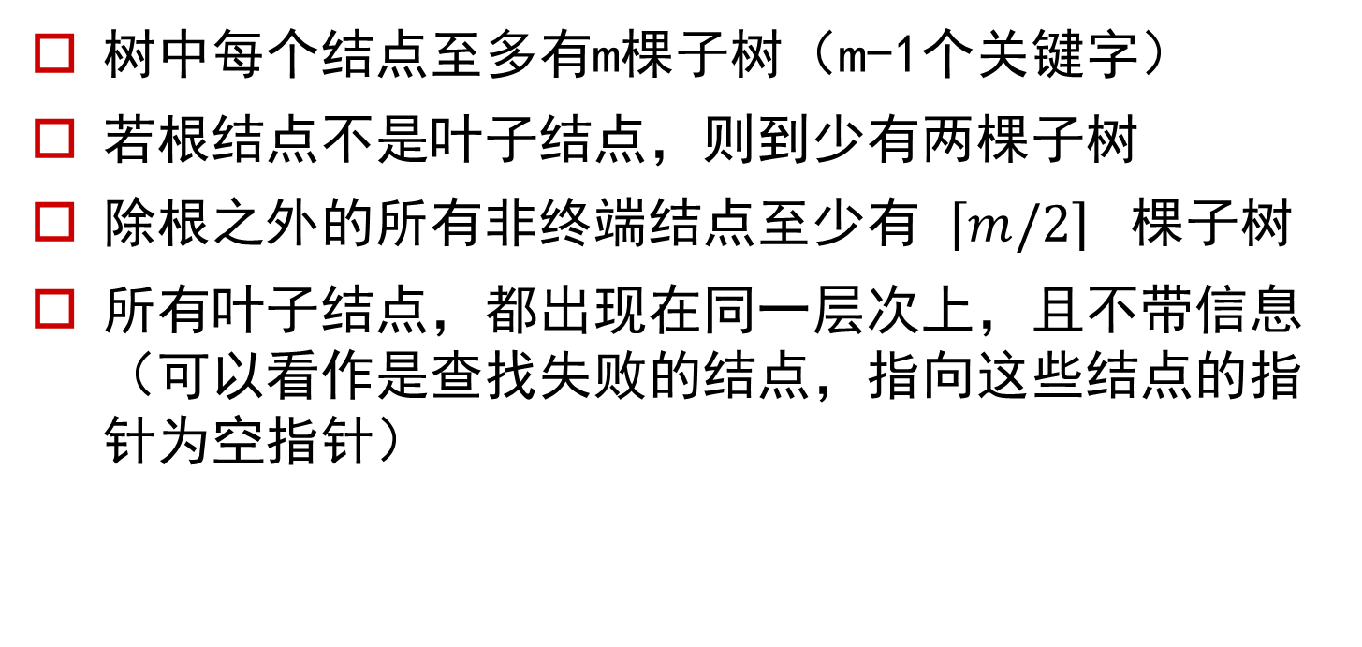
四、B-树
树中每个结点至多有m棵子树（m-1个关键字）
若根结点不是叶子结点，则到少有两棵子树
除根之外的所有非终端结点至少有 $\left\lceil m/2\right\rceil$ 棵子树
所有叶子结点，都出现在同一层次上，且不带信息（可以看作是查找失败的结点，指向这些结点的指针为空指针）
88

Slide 89
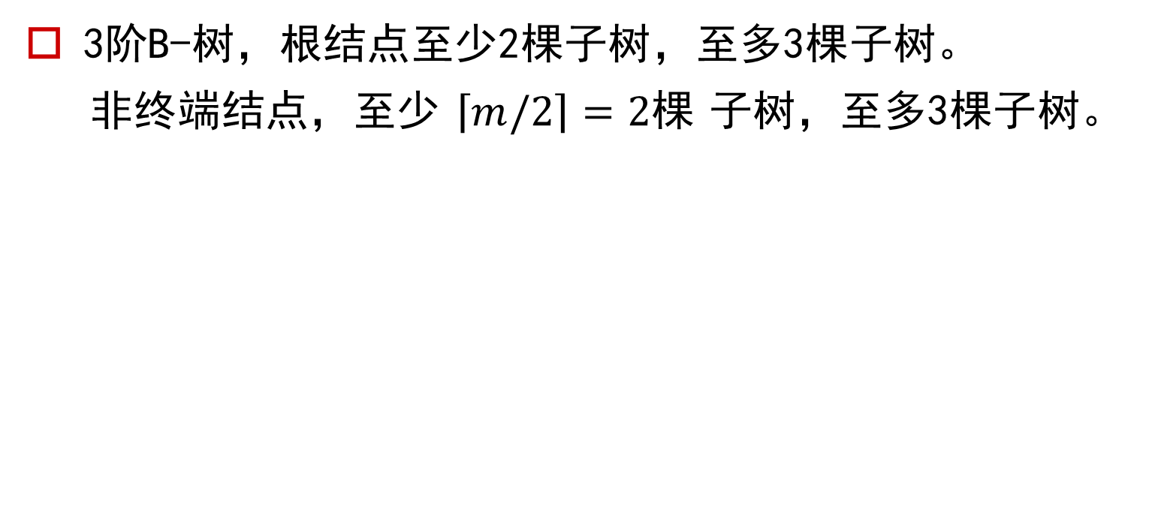
3阶B-树举例
3阶B-树，根结点至少2棵子树，至多3棵子树。
非终端结点，至少$\left\lceil m/2\right\rceil =2棵$子树，至多3棵子树。
root
1
45
1
24
2
53
90
2
3
12
1
37
1
50
2
61
70
1
99
F
F
F
F
F
F
F
F
F
F
F
F
89

Slide 90
3阶B-树简化
45
24
53 90
3 12
37
50
61 70
99
90

Slide 91
四、B-树查找
3阶B-树查找，查找70，30
45
24
53 90
3 12
37
50
61 70
99
查找过程是一个顺指针查找结点和在结点的关键字中进行查找交叉进行的过程。
91

Slide 92
四、B-树插入
插入的结点一定是最底层结点
如果被插入的结点中关键字数目不大于m-2，则直接插入(插入后，关键字数目仍不大于m-1)
插入30
45
24
53 90
3 12
30 37
50
61 70
99
92

Slide 93
四、B-树插入
如果被插入的结点中关键字数目等于m-1，则分裂
分裂算法：
1到 m/2 -1关键字形成一个新结点
m/2 +1到m关键字形成另一个新结点
m/2 关键字插入到双亲结点中
93

Slide 94
四、B-树插入-分裂
插入26
45
45
分裂
24
53 90
24 30
53 90
3 12
26 30 37
50
61 70
99
3 12
26
37
50
61 70
99
94

Slide 95
四、B-树删除
如果被删关键字结点不是最底层结点，则用其右边指针所指子树中的最小关键字替代
被删关键字所在结点中的关键字数目
不小于 m/2
等于 m/2 -1，其左(右)兄弟关键字数大于 m/2 -1
等于 m/2 -1，其左(右)兄弟关键字数等于 m/2 -1
95

Slide 96
四、B-树删除
被删关键字所在结点中的关键字数目不小于 m/2 ，直接删除
删除12
45
45
直接删除
24
53 90
24
53 90
3 12
30 37
50
61 70
99
3
30 37
50
61 70
99
96

Slide 97
四、B-树删除
被删关键字所在结点中的关键字数目等于 m/2 -1，其左兄弟关键字数大于 m/2 -1
将左兄弟最大关键字移至双亲，双亲对应关键字移至被删关键字所在结点
45
删除99
45
24
53 90
24
53 70
3
30 37
50
61 70
99
3
30 37
50
61
90
97

Slide 98
四、B-树删除
被删关键字所在结点中的关键字数目等于 m/2 -1，其左(右)兄弟关键字数也等于 m/2 -1
将被删关键字所在结点的剩余部分，与双亲对应关键字一起合并到兄弟结点中
45
45
删除50
30
53 70
30
70
24
37
50
61
90
24
37
53 61
90
98

Slide 99
一、哈希表(散列表)
第四节 哈希表
哈希(Hash)表又称散列表
散列表是一种直接计算记录存放地址的方法，它在关键码与存储位置之间直接建立了映象。
99

Slide 100
一、哈希表(函数）
哈希函数是从关键字空间到存储地址空间的一种映象
哈希函数在记录的关键字与记录的存储地址之间建立起一种对应关系。可写成：
addr(a_{i})= H(key_{i})
H(·)为哈希函数
key_{i}是表中元素a_{i}关键字,addr(a_{i})是存储地址
100

Slide 101
一、哈希表(查找）
哈希查找也叫散列查找，是利用哈希函数进行查找的过程。
首先利用哈希函数及记录的关键字计算出记录的存储地址
然后直接到指定地址进行查找
不需要经过比较，一次存取就能得到所查元素
101

Slide 102
一、哈希表(冲突）
不同的记录，其关键字通过哈希函数的计算，可能得到相同的地址
把不同的记录映射到同一个散列地址上，这种现象称为冲突
102

Slide 103
一、哈希表(定义）
根据设定的哈希函数 H(key) 和所选中的处理冲突的方法
将一组关键字映象到一个有限的、地址连续的地址集 (区间) 上
并以关键字在地址集中的“象”作为相应记录在表中的存储位置
如此构造所得的查找表称之为“哈希表”
103

Slide 104
二、哈希函数(均匀性)
第四节 哈希表
哈希函数实现的一般是从一个大的集合（部分元素，空间位置上一般不连续）到一个小的集合（空间连续）的映射
一个好的哈希函数，对于记录中的任何关键字，将其映射到地址集合中任何一个地址的概率应该是相等的
即关键字经过哈希函数得到一个“随机的地址”
104

Slide 105
二、哈希函数(要求)
哈希函数应是简单的，能在较短的时间内计算出结果。
哈希函数的定义域尽可能包括需要存储的全部关键字，如果散列表允许有 m 个地址时，其值域必须在 0 到 m-1 之间。
散列函数计算出来的地址应能均匀分布在整个地址空间中
105

Slide 106
二、哈希函数
哈希函数构造方法：
直接定址法
数字分析法
平方取中法
折叠法
除留余数法
106

Slide 107
哈希函数构造：直接定地法
直接定址法中，哈希函数取关键字的线性函数
H(key) = a x key + b
其中a和b为常数。
107

Slide 108
直接定址法举例
H(key) = key - 2004131000
06
2004131006
邓煦
男
信息工程学院
11
2004131011
张国明
男
信息工程学院
17
2004131017
刘金棠
男
信息工程学院
22
2004131022
陈俊东
男
信息工程学院
25
2004131025
邱益林
男
信息工程学院
31
2004131031
陈明亮
男
信息工程学院
32
2004131032
郭宁
男
信息工程学院
108

Slide 109
直接定址法特性
直接定址法关键字与哈希地址一对一，双射
直接定址法仅适合于地址集合的大小与关键字集合的大小相等的情况
当a=1时，H(key)=key，即用关键字作地址
在实际应用中能使用这种哈希函数的情况很少
109

Slide 110
哈希函数构造：数字分析法
假设关键字集合中的每个关键字都是由 s 位数字组成 (u₁, u₂, …, u_{s})
分析关键字集中的全体
从中提取分布均匀的若干位或它们的组合作为地址。
110

Slide 111
数字分析法举例
有80个记录，关键字为8位十进制数，哈希地址为2位十进制数。
①②③④⑤⑥⑦⑧
分析：①只取8
②只取1
③只取3、4
⑧只取2、7、5 ④⑤⑥⑦数字分布近乎随机
所以：取④⑤⑥⑦任意两位或两位与另两位的叠加作哈希地址
…..
8 1 3 4 6 5 3 2
8 1 3 7 2 2 4 2
8 1 3 8 7 4 2 2
8 1 3 0 1 3 6 7
8 1 3 2 2 8 1 7
8 1 3 3 8 9 6 7
8 1 3 6 8 5 3 7
8 1 4 1 9 3 5 5
111

Slide 112
数字分析法特性
数字分析法仅适用于事先明确知道表中所有关键码每一位数值的分布情况
数字分析法完全依赖于关键码集合。
换一个关键码集合，选择哪几位要重新决定。
112

Slide 113
哈希函数构造：平方取中法
以关键字的平方值的中间几位作为存储地址。
求“关键字的平方值” 的目的是“扩大差别”
同时平方值的中间各位又能受到整个关键字中各位的影响。
113

Slide 114
平方取中法举例
此方法在词典处理中使用十分广泛。
它先计算构成关键码的标识符的内码的平方, 然后按照散列表的大小取中间的若干位作为散列地址。
114

Slide 115
平方取中法举例
标识符的八进制内码表示及其平方值
标识符 内码 内码的平方 散列地址
ABC | 010203 | 0104101209 | 101
BCD | 020304 | 0412252416 | 252
CDE | 030405 | 0924464025 | 464
DEF | 040506 | 1640736036 | 736
115

Slide 116
平方取中法特性
平方取中法是较常用的构造哈希函数的方法
适合于关键字中的每一位都有某些数字重复出现且频度很高的情况
中间所取的位数，由哈希表长决定
116

Slide 117
哈希函数构造：折叠法
将关键字分割成位数相同的若干部分(最后部分的位数可以不同)，然后取它们的叠加和(舍去进位)为哈希地址。
移位叠加:将分割后的几部分低位对齐相加
间界叠加:从一端沿分割界来回折送，然后对齐相加
117

Slide 118
折叠法举例
关键字为：0442205864，哈希地址位数为4
5 8 6 4
4 2 2 0
0 4
1 0 0 8 8
5 8 6 4
0 2 2 4
0 4
6 0 9 2
H(key)=0088
H(key)=6092
移位叠加
间界叠加
118

Slide 119
折叠法特性
折叠法适合于关键字的数字位数特别多，而且每一位上数字分布大致均匀的情况。
119

Slide 120
哈希函数构造：除留余数法
取关键字被某个不大于哈希表长m的数p除后所得余数为哈希地址
H(key) = key MOD p ( p≤m )
m为表长
p为不大于m的素数或是不含20以下的质因子的合数
120

Slide 121
除留余数法—p值
给定一组关键字为: 12,39,18,24,33,21，若取 p=9, 则他们对应的哈希函数值将为:
3, 3, 0, 6, 6, 3
可见，若p中含质因子3, 则所有含质因子3的关键字均映射到“3 的倍数”的地址上，从而增加了“冲突”的可能
121

Slide 122
除留余数法特性
除留余数法是一种最简单、最常用的构造哈希函数的方法
不仅可以对关键字直接取模(MOD)，也可在折叠、平方取中等运算之后取模。
122

Slide 123
三、处理冲突的方法
第四节 哈希表
处理冲突的实际含义是：为产生冲突的地址寻找下一个哈希地址。
处理冲突的方法主要有三种：
1.开放定址法
2.再哈希法
3.链地址法
123

Slide 124
处理冲突的方法：开放定址法
也为闭散列
为产生冲突的地址 H(key) 求得一个地址序列：
H₁, H₂, …, H_{s}，1≤s≤m-1
H_{i} = [H(key)+d_{i}] MOD m i=1,2,…,s
H(key)为哈希函数
m为哈希表长
124

Slide 125
开放地址法—线性探测再散列
当d_{i}取1,2,3,…,m-1时，称这种开放定址法为线性探测再散列。
125

Slide 126
线性探测再散列举例
例：给定关键字集合{19,01,23,14,55,68,11,82,36}，
设定哈希函数H(key)=key MOD 11 (表长=11)
0 | 1 | 2 | 3 | 4 | 5 | 6 | 7 | 8 | 9 | 10
55
1
23
14
68
11
82
36
19
查找比较次数
6
5
1
1
2
1
3
2
1
126

Slide 127
开放定址法—二次探测再散列
当d_{i}取= 1², -1²，2², -2²，3²,…时，称这种开放定址法为二次探测再散列
127

Slide 128
二次探测再散列举例
例：给定关键字集合{19,01,23,14,55,68,11,82,36}，
设定哈希函数H(key)=key MOD 11 (表长=11)
0 | 1 | 2 | 3 | 4 | 5 | 6 | 7 | 8 | 9 | 10
55
1
23
14
36
82
68
19
11
查找比较次数
1
1
1
2
1
2
4
1
3
128

Slide 129
开放定址法特性
优点：线性探测再散列只要哈希表中有空位置，总能找到一个不发生冲突的地址
二次探测再散列：m=4j+3的素数时总能找到。
缺点：易产生“二次聚集”，即在处理同义词的冲突过程中，又添加了非同义词的冲突(如线性探测再散列的36)，对查找不利
129

Slide 130
处理冲突的方法：再哈希法
构造若干个哈希函数，当发生冲突时，计算下一个哈希地址，直到冲突不再发生，即：
H_{i} = Rh_{i}(key) i=1,2,……k
Rh_{i}—不同的哈希函数
特点：不易产生聚集，但增加计算时间
130

Slide 131
处理冲突的方法：链地址法
也称开散列，拉链法
将所有哈希地址相同的记录都链接在同一链表中
实现同图的邻接表，树的孩子表示法。
131

Slide 132
拉链法举例
例：给定关键字集合{19,01,23,14,55,68,11,82,36}，设定哈希函数H(key)=key MOD 11 (表长=11)[表尾插入]
0
1
2
3
4
5
6
7
8
9
10
^
^
^
^
^
55
^
11
^
^
^
1
^
23
^
^
68
^
^
14
^
36
^
^
82
^
^
19
^
132

Slide 133
链地址法练习
已知一组关键字(19,14,23,1,68,20,84,27,55,11,
10,79)。哈希函数为:H(key)=key MOD 13,用链地
址法处理冲突[表头插入]。
0
1
2
3
6
7
10
11
12
^
^
…
…
^
79
27
1
14
^
55
68
^
84
19
^
20
^
10
23
^
11
^
133

Slide 134
四、哈希表的实现
第四节 哈希表
假设哈希函数为除留余数法，哈希表用拉链法解决冲突，其结构可以定义如下：
#define LEN 32
struct node
{
int data;
node *next;
};
node *HashTab[LEN];
// 数组，32个元素，每个是node指针，即单链表头指针
134

Slide 135
哈希表实现—哈希函数hash
返回值为哈希表地址
// 除留余数法
int hash(int key)
{
return key % LEN;
}
135

Slide 136
哈希表实现—查找过程
对于给定值key，计算哈希地址 p=hash(Key)
若HashTab[p] =NULL，则查找不成功
若HashTab[p]->data = key，则查找成功
否则 “求下一地址”，再进行比较
给定k值
计算hash(key)
Y
此地址为空
查找失败
N
Y
关键字==key
查找成功
N
按处理冲突方法
计算下一地址
136

Slide 137
哈希表实现—查找函数search()
若找到key，返回其结点指针；否则将其插入表中再返回其结点指针[表头插入]
node *search(int key)
{
int p = hash(key); // 计算哈希地址
node *q = HashTab[p]; // 头指针
while (q)
{ // 单链里查找
if (q->data == key)
return (q);
q = q->next;
}
q = new node; // 未找到查找，头插
q->data = key;
q->next = HashTab[p];
HashTab[p] = q;
return (q);
}
137

Slide 138
哈希表实现—删除函数remove()
若key在表中，删除并返回1；否则仅返回0。
int remove(int key)
{
int p = hash(key);
node *r = HashTab[p]; // 所在单链表头指针
node *q = r;
while (q) // 单链表查找key，r是q的前驱结点，删除q
{
if (q->data == key)
{
if (q == HashTab[p]) // 第一个结点删除
HashTab[p] = q->next;
else
r->next = q->next;
delete q;
return 1;
}
// 同步后移r, q
r = q;
q = q->next;
}
return 0;
}
138

Slide 139
五、哈希查找的性能分析
第四节 哈希表
虽然哈希表在关键字与记录的存储位置之间建立了直接映象，但由于“冲突”的产生，使得哈希表的查找过程仍然是一个给定值和关键字进行比较的过程
因此，仍需以平均查找长度(ASL)作为衡量哈希表的查找效率的量度。
139

Slide 140
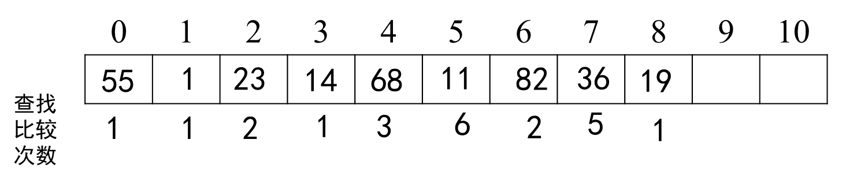
线性探测再散列ASL举例
假设每个关键字的查找概率相同，则：
ASL = (1+1+2+1+3+6+2+5+1）/9 = 22/9
140

Slide 141
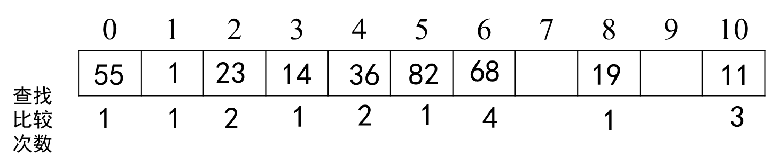
二次探测再散列ASL分析
假设每个关键字的查找概率相同，则：
ASL = (1/9)(1x5 + 2x2 + 3x1 + 4*1)
= 16/9
141

Slide 142
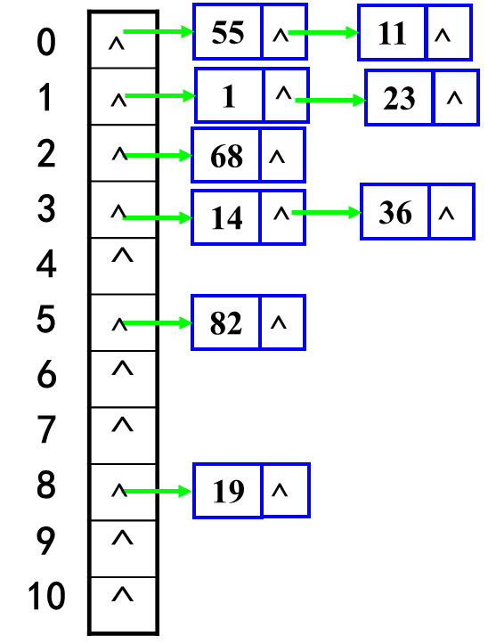
链地址法ASL分析
假设每个关键字的查找概率相同，则：
ASL = (1/9)(1x6 + 2x3)
= 12/9
142

Slide 143
哈希查找性能分析
决定哈希表查找的ASL的因素：
1.选用的哈希函数
2.选用的处理冲突的方法
3.哈希表的装填因子
143

Slide 144
哈希查找性能分析(装填因子）
哈希表的装填因子是哈希表中填入的记录数与哈希表的长度的比值，即：
α = 哈希表中填入的记录数 / 哈希表的长度
装填因子α标志哈希表的装满程序
144

Slide 145
哈希查找性能分析(装填因子）
直观来看：
装填因子α越小，发生冲突的可能性就越小
装填因子α越大，发生冲突的可能性就越大
145

Slide 146
哈希查找性能分析(平均查找长度)
线性探测再散列的哈希表查找成功时：
ASL ≈ (½)(1 + 1/(1-α))
二次探测再散列的哈希表查找成功时：
ASL ≈ -(1/α)ln(1-α)
链地址法处理冲突的哈希表查找成功时：
ASL ≈ (1 + α/2)
哈希表的平均查找长度是α的函数，而非n的函数。
146

Slide 147
本章小结
掌握静态查找的三种方法及适用性、性能比较
掌握动态查找的二叉排序树插、查、删操作
掌握平衡二叉树概念及插入时失衡的调整方法
掌握哈希函数的构造方法及解决冲突方法。
掌握各种算法的时空复杂度分析和平均查找长度的分析方法。
147

Slide 148
练习
哈希表依次插入10，5，8，23，19，30，25，26。
假设表长为13，用开放地址线性探测解决冲突。
1）写哈希函数；
2）画出插入各关键字后的哈希表。
3）计算查找成功和查找不成功的平均查找长度。

Slide 149
练习
哈希表依次插入10，5，8，23，19，30，25，26，用
拉链法解决冲突。
1）写哈希函数；
2）画出插入各关键字后的哈希表（表尾插入）。
3) 计算查找成功和查找不成功的平均查找长度。

Slide 150
tuple元组
<tuple>
pair的泛化，类模板。
pair存储两个值。tuple允许存储任意数量的值，每个
值都有自己的类型。大小和值类型编译时确定，都
是固定的。

Slide 151
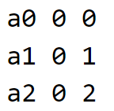
tuple用法
tuple<string,int,int> node("a",1,4);
vector<tuple<string,int,int>> tree[200];
for(int i=0; i<3; i++)
tree[0].push_back(make_tuple("a"+to_string(i),0,i));
for(int i=0; i<3; i++)
cout << get<0>(tree[0][i]) << " "
<< get<1>(tree[0][i]) << " "
<< get<2>(tree[0][i]) << endl;

